Slide 1
IT Sikkerhed
Hackere er computer-eksperter
menneske-
Brug hovedet uden at dyrke begrænsningerne
Nøgleordet er sikker adfærd ligesom i trafikken.
Det drejer sig om at kende og følge færdselsreglerne på internettet.

Slide 2
Overblik
Hvad er informationssikkerhed
Hvor på Nettet kan vi få hjælp
Sikker adfærd på Nettet
  Sikker E-handel
  Netsvindel – identitetstyveri
  Hvor fører linket hen – Fup eller Fakta
  Browsersikkerhed
--------------------------------
Det gode password
Netværkssikkerhed
Sikkerhedssoftware
Hold dine enheder opdateret
Tag backup af dine data
Kryptering
Hvad gør man når det er gået galt

Slide 3
Overblik - 2
Målgruppe: IT hjælpere i Ældresagen og Senior IT
Supplerende materiale
Skjulte slides med yderligere information
Der er links til yderligere information
https://itsupport.brundtoe.dk/

Slide 4
Hvad er informationssikkerhed
Informationssikkerhed handler om,
at du skal sikre dig mod, at uvedkommende får adgang til dine data (dokumenter, mails og billeder),
at du beskytter dine data mod at blive ødelagt,
at du altid kan få adgang til dine data, når du skal bruge dem.
https://itsupport.brundtoe.dk/sikkerhed/

Slide 5

Rapporten: Danskernes informationssikkerhed
Er du blandt de 25 procent, der ikke anvender adgangskode til dine enheder?
Er du blandt de 60 procent, som aldrig tager backup af billeder og dokumenter?
Er du blandt de 49 procent, som bruger usikre offentlige netværk uden kode?
Er du blandt de 37 procent, der anvende samme adgangskode til flere online-tjenester?
Er du blandt de 80 procent, der anvender korte adgangskoder (mindre end 12 tegn)?
https://itsupport.brundtoe.dk/2017/04/02/sikker-adfaerd-paa-internettet

Slide 6
Passer det offentlige på dine persondata?
Borgerne i Gladsaxe er ramt af den tredje alvorlige sag på få måneder om en sikkerhedsbrist i kommunens omgang med personlige data.
  Stjålne PC’ere med persondata
  CPR numre tilgængelige på Internettet
Kommunes mail-system kompromitteret og brugt til udsendelse af phishing-mails
  Frederikssund Kommune er blevet ramt af phishing-angreb, hvor uvedkommende har fået fat i login-oplysninger til et mailsystem.

Slide 7
Udvalgte Anbefalinger om Informationssikkerhed
Brug sikkerhedssoftware som antivirus og firewall.
Har du en Windows Pc så brug en standard brugerkonto.
Hold dit operativsystem og dine programmer opdateret.
Tag backup af dine data og opbevar flere kopier
Vær opmærksom på, hvor et link i mail, sms og på Websider fører dig hen.
Brug gode passwords, genbrug dem aldrig, brug en passwordhusker og brug to faktor identifikation hvis muligt.
Beskyt dine private oplysninger på sociale netværk og indtast kun personlige oplysninger, når der er en hængelås på websiden.
Beskyt dit netværk med et selvvalgt kodeord og undgå hvis muligt åbne netværk.
https://itsupport.brundtoe.dk/2017/03/21/anbefalinger-om-informationssikkerhed/

Slide 8
Hvad er truslerne
Malware er ondsindet programkode, der gør skadelige eller uønskede ting på de computere, de kører på.
Malware er bl.a. også kendt som
    Virus,
    Trojanske heste,
    Spyware,
    Adware,
    Potentielt Uønskede Programmer,
    Ransomware,
    Keylogger
    Cryptominere
    https://da.wikipedia.org/wiki/Malware

Slide 9
Hvad er Malware
Ondsindet programkode, der gør skadelige eller uønskede ting på de computere, de kører på.
  Virus (f.eks trojansk hest eller orm) giver kontrol over PC til en ondsindet server
  Spyware stjæler personfølsomme oplysninger
  Adware viser uønsket reklameflimmer
  Ransomware tager Windows som gidsel for at kræve løsesum
  Potentially Unwanted – uønskede programmer
  Hoax (fup virus) skræmmer eller narrer folk
  Uønskede toolbars, f.eks ASK og AVG som stjæler søgemaskinen
  Keylogger, der aflytter tastatur
  Phishing (Nigeria breve, mail, sms og mms)
  Crytptominere, som bruger din enheds ressourcer til at udvinde crypto valuta, så som Bitcoins og Monero

Slide 10
Hvor på Nettet kan vi få hjælp
Information om it-sikkerhed
Undervisningsmateriale
Live Demo

Slide 11
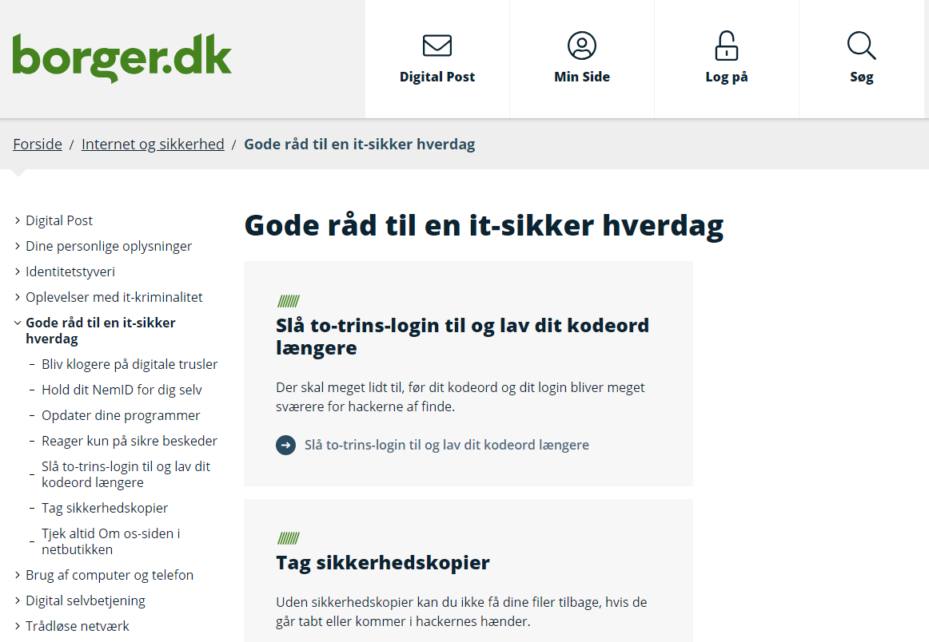
Seks gode råd om en it-sikker hverdag
https://www.borger.dk/internet-og-sikkerhed/seks-gode-raad-til-en-it-sikker-hverdag

Slide 12
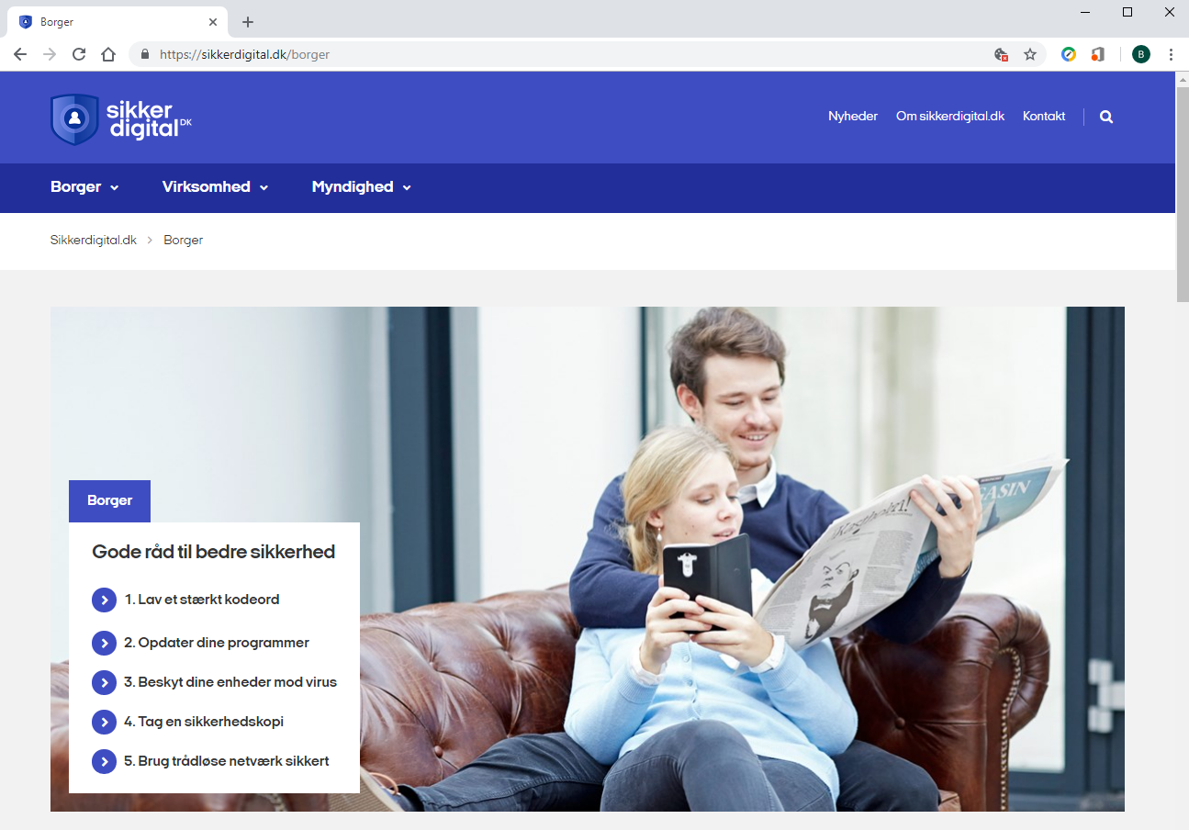
https://sikkerdigital.dk/borger

Slide 13
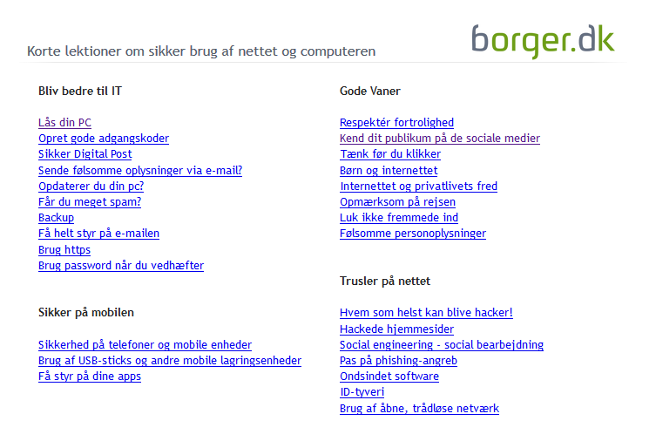
Korte lektioner om sikker brug af nettet
https://www.learning-server.com/Lesson.aspx?el=86666&eu=4637021&eukey=xiq0p868&mode=1

Slide 14
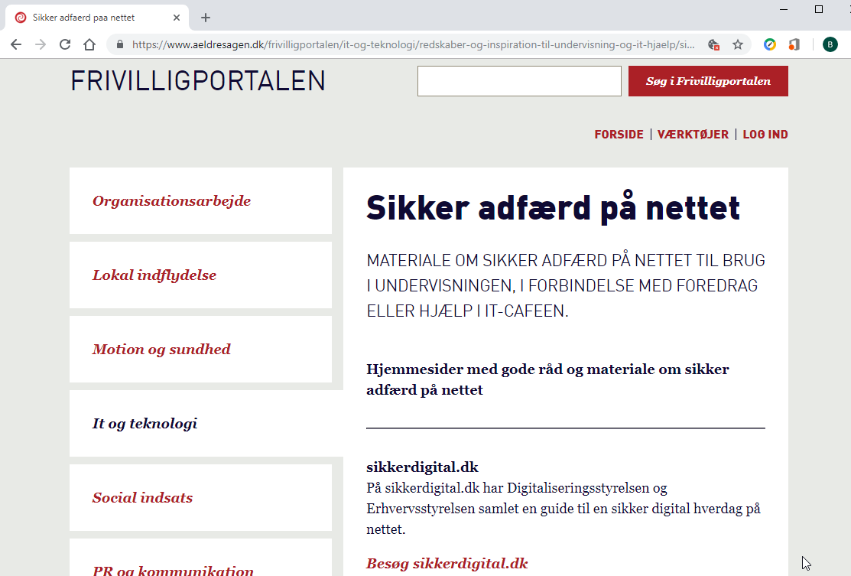
Ældre Sagens side om Sikker adfærd
https://www.aeldresagen.dk/frivilligportalen/it-og-teknologi/redskaber-og-inspiration-til-undervisning-og-it-hjaelp/sikker-s-adfaerd-s-paa-s-nettet

Slide 15

Kurser om it sikkerhed
https://www.ekurser.nu/tema/24
http://digisafe.dk
Undervisningsmateriale sikkerhedskampagne 2017

Slide 16
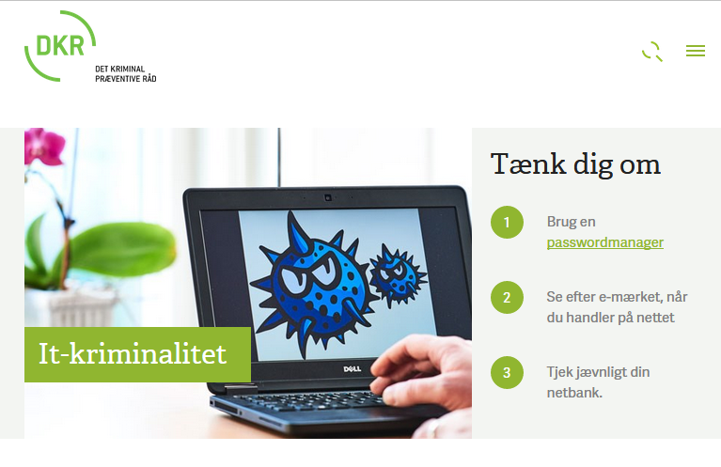
Det kriminalpræventive råd
https://dkr.dk/it

Slide 17
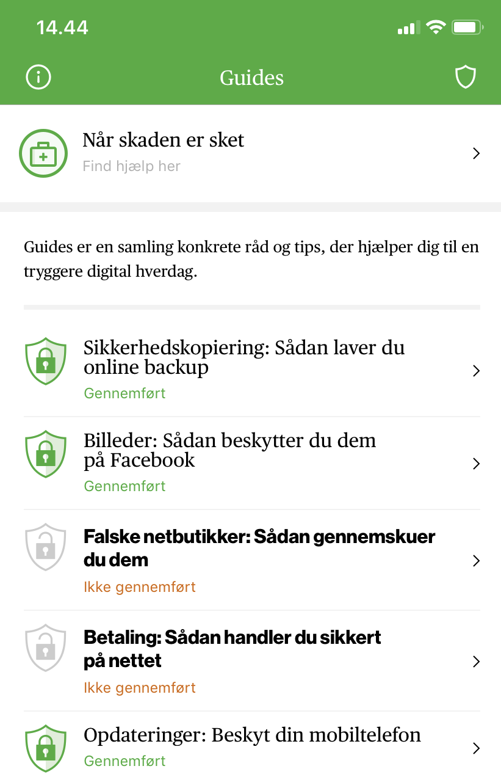
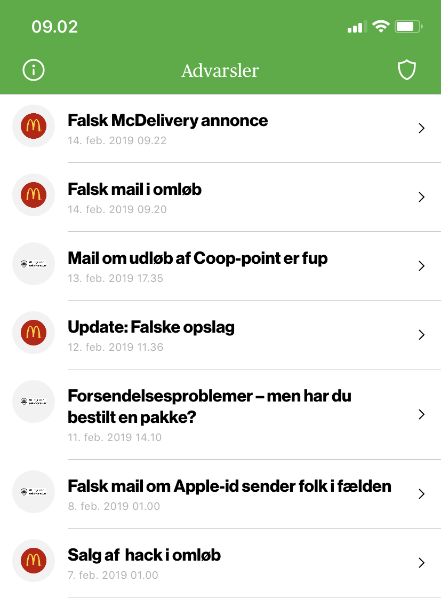
Mit Digitale Selvforsvar
https://itsupport.brundtoe.dk/2017/05/21/mit-digitale-selvforsvar/

Slide 18
Sikker adfærd
Sikker E-Handel
Fup SMS og mail
Sociale netværk, eksempelvis Facebook
https://itsupport.brundtoe.dk/2017/04/02/sikker-adfaerd-paa-internettet/

Slide 19
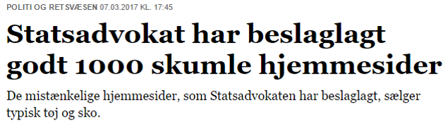
Sikker E-Handel
https://itsupport.brundtoe.dk/2016/10/18/sikker-e_handel/

Slide 20
Sikker E-handel
Se efter e-mærket og klik på e-mærket
Betal altid med kort
Undersøg sælger – tjek om os siden
Læs salgs- og leveringsbetingelser
Undersøg pris og leveringsomkostninger
Vær opmærksom på fortrydelsesretten
Vær opmærksom på dine rettigheder ved fejl og mangler
Sælgerens brug af oplysninger om dig
Udskriv og gem altid kvitteringen
https://www.emaerket.dk/forbruger/tips-guides-og-gode-raad/gode-raad-om-sikker-e-handel

Slide 21
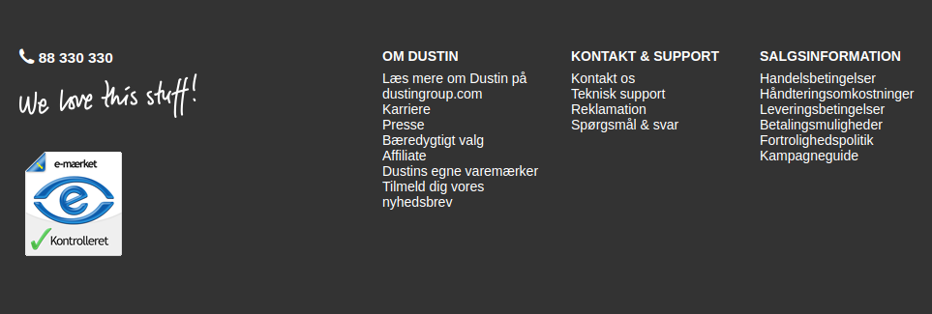
Et indkøb

Slide 22
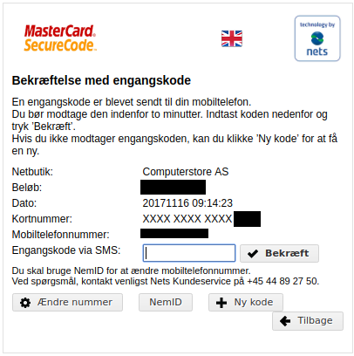
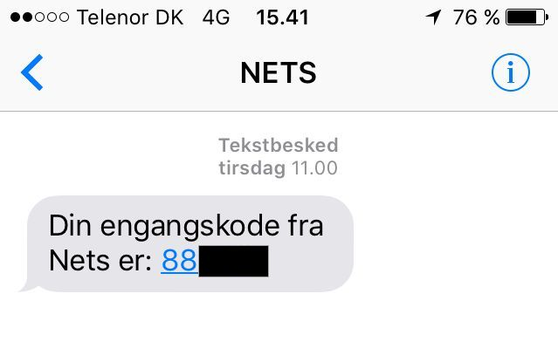
Sikker godkendelse af betaling
1
2

Slide 23
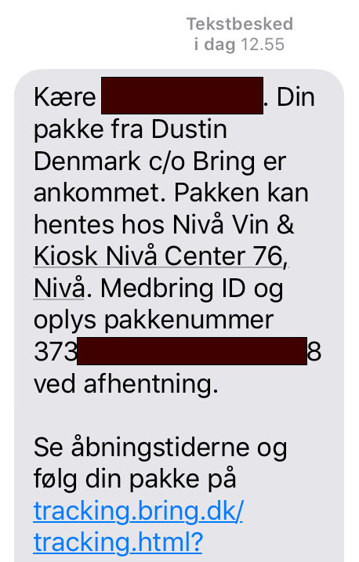
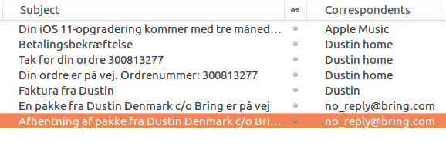
Indkøb hos Dustin
4
3

Slide 24

E-mærket fra E-Handelsfonden
https://emaerket.dk se om butikken er godkendt

Slide 25
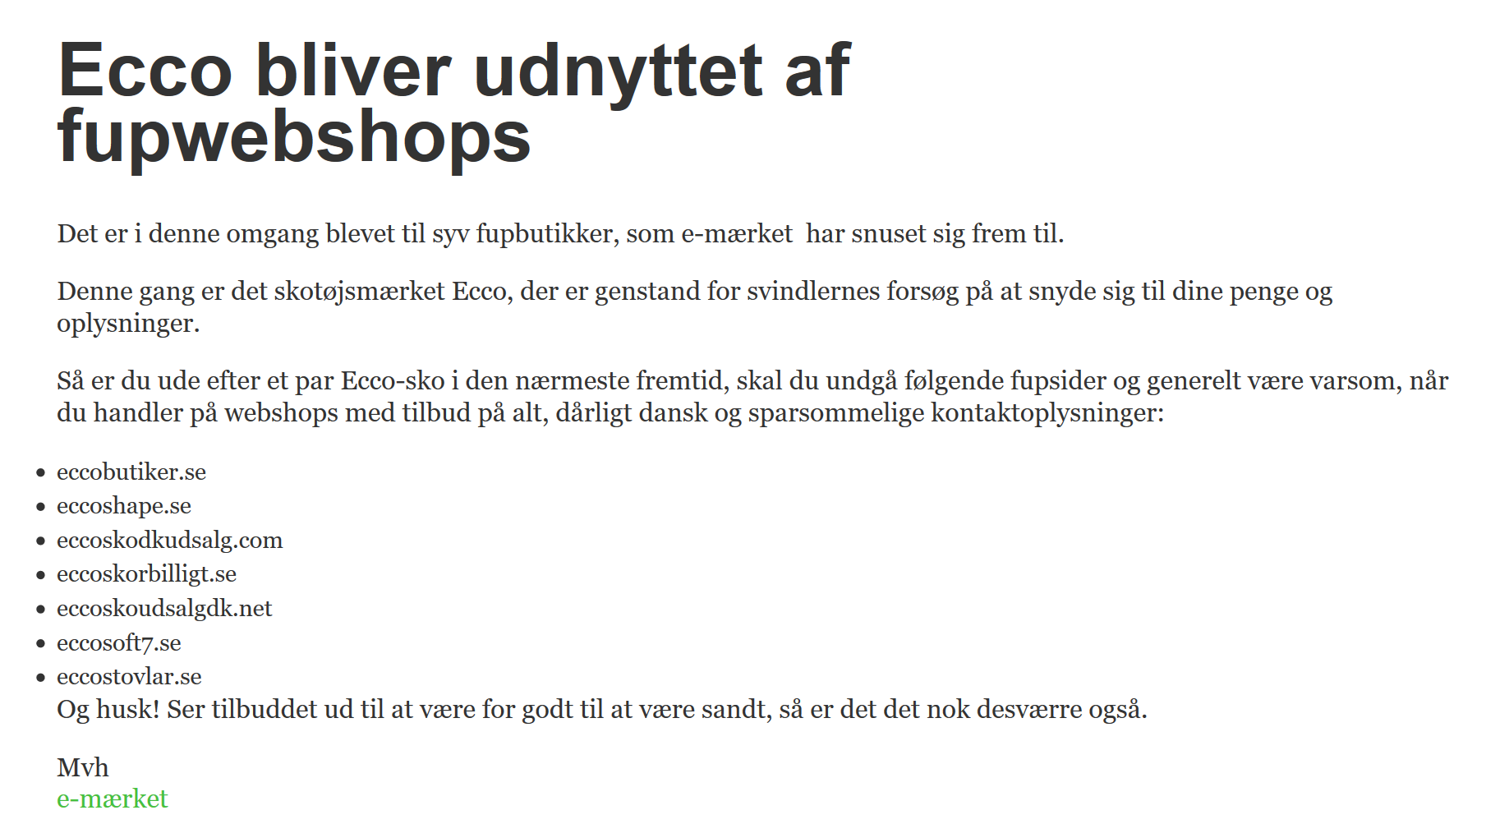
Fup sider e-mærket advarer 7. oktober 2018
Den rigtige http://ecco.dk
Fup butikken http://www.eccobutiker.se/
Hvem er det http://whois.domaintools.com/

Slide 26
Sådan spotter du en fupbutik
Sprogfejl og skæve priser
Alt for billige mærkevarer
Mangelfulde eller falske virksomhedsoplysninger
Mistænkelige betalingsmuligheder
Hold øje med webadressen
Tjek på Trustpilot – husk ikke alle anmeldelser er troværdige
Tjek firmaet på Facebook og se bl.a. hvornår deres side er oprettet. FUP butikker eksisterer kun i kort tid.
Er det er et tilbud, der er for godt til at være sandt?
Er tilbuddet kun gyldig i kort tid? – Skynd Dig!

Slide 27
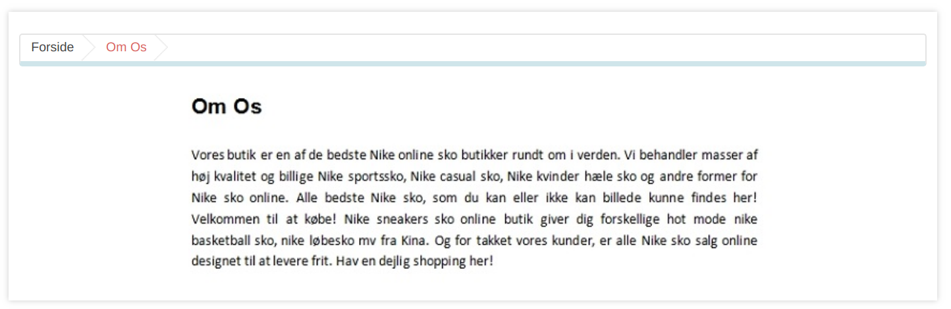
Tjek “om os”-siden
Notes:
Fup-butikkerne ligner næsten rigtige online-butikker, men hackerne har sjældent tid til at skrive gode historier om deres fupbutikker. Rigtige online-butikker vil oftest gerne fortælle om sig selv og deres historie.

Slide 28
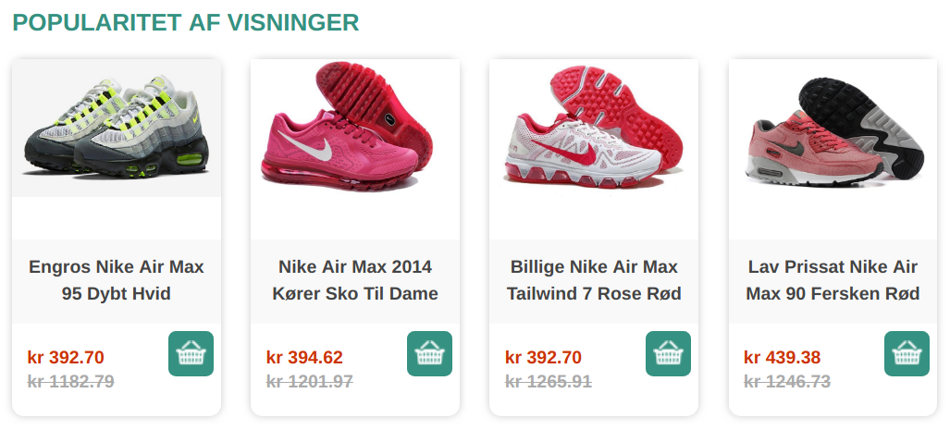
Utroligt billige mærkevarer og skæve priser
Notes:
Fupbutikker annoncerer ofte med utrolige tilbud på mærkevarer. De ved at de fleste af os gerne vil gøre et godt tilbud og det spiller fupbutikkerne på, for at lokke os til at handle. Læg også mærke til de skæve priser der ender i 70 og 62 øre. Det er et tegn på at priserne er oversat til danske kroner af et automatisk computerprogram.

Slide 29

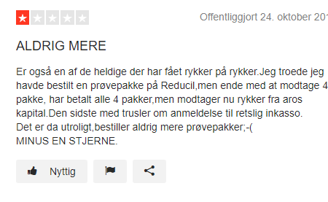
Abonnementsfælden
Reducil har været forbudt i Danmark siden 2011
forbrugerombudsmanden advarer mod prisamoknu
forbrugerombudsmanden-advarer-mod-aktuelle-abonnementsfaelder
bilvurdering-undga-blive-snydt-pa-nettet

Slide 30
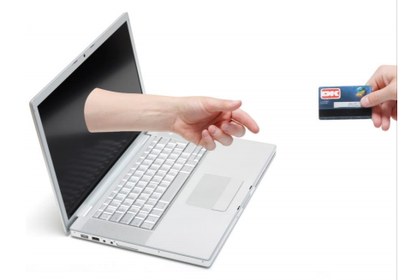
Netsvindel - Identitetstyveri
Det er identitetstyveri, når personlige oplysninger bliver stjålet og/eller misbrugt.
Personlige oplysninger kan fx være CPR-nummer, adgangskoder, sundhedsoplysninger eller andre følsomme persondata.

Slide 31
Hackede sig til otte millioner kroner på bibliotekscomputere
To mænd er blevet idømt tre og fem års fængsel for at have installeret Spyware på 15 biblioteker.
De to mænd på 25 og 30 år havde installeret keyloggere på bibliotekernes computere fra sidst i 2016 indtil den 30. maj 2017, hvor de blev anholdt. Den ældste bror fik fem år, og den yngste fik tre år.
Keylogger er et stykke software, der gemmer alle indtastninger på tastaturet. På den måde kunne de aflure personlige oplysninger og blandt andet få adgang til biblioteksbrugernes bankkonti og oprette lån og bestille kreditkort og NemID-nøglekort.

Slide 32
Hvis skaden er sket
Spærring af NemID og rettelse af adgangskoden
  https://www.nemid.nu/dk-da/faa_hjaelp_til_dit_nemid
Få spærret betalingskort
  Kontakt din bank
Meld tyveriet til politiet
  https://politi.dk/anmeld
Opret en kreditadvarsel
  https://www.borger.dk/internet-og-sikkerhed/Identitetstyveri/Kreditadvarsel
Kontakt kreditorer og aftaleparter, hvor tyven har brugt dine oplysninger

Slide 33
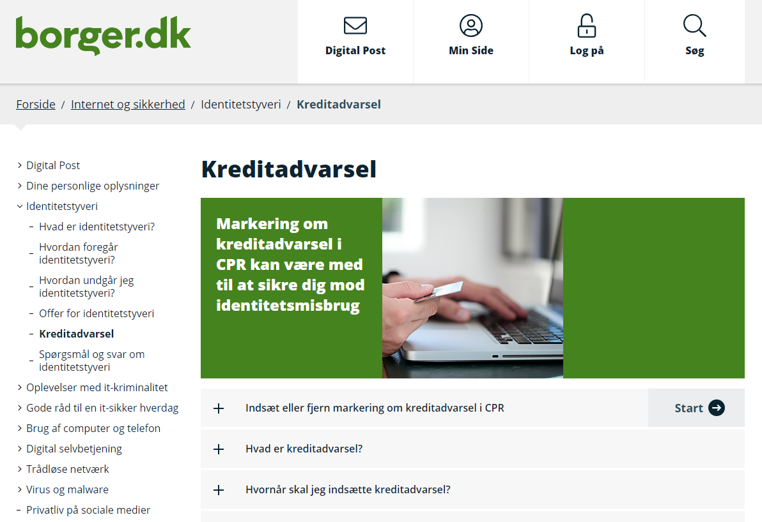
Kreditadvarsel

Slide 34
Hvor fører linket hen
– er det FUP eller FAKTA
https://itsupport.brundtoe.dk/2016/10/17/browser-sikkerhed/

Slide 35
Clickbait –> Jagten på klik og annoncekroner
Butikskæde lukker butikker landet over
Skandaleramt topchef træder tilbage
Det er ekstremt arrogant
Biografer advarer mod dette trick
Oscar-vindende legende er død
Politiets frygt bekræftet
https://da.wikipedia.org/wiki/Clickbait

Slide 36
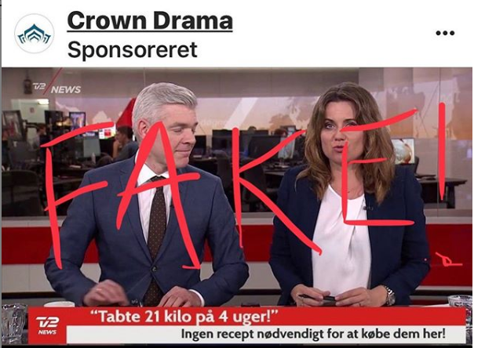
Falske reklamer

Slide 37
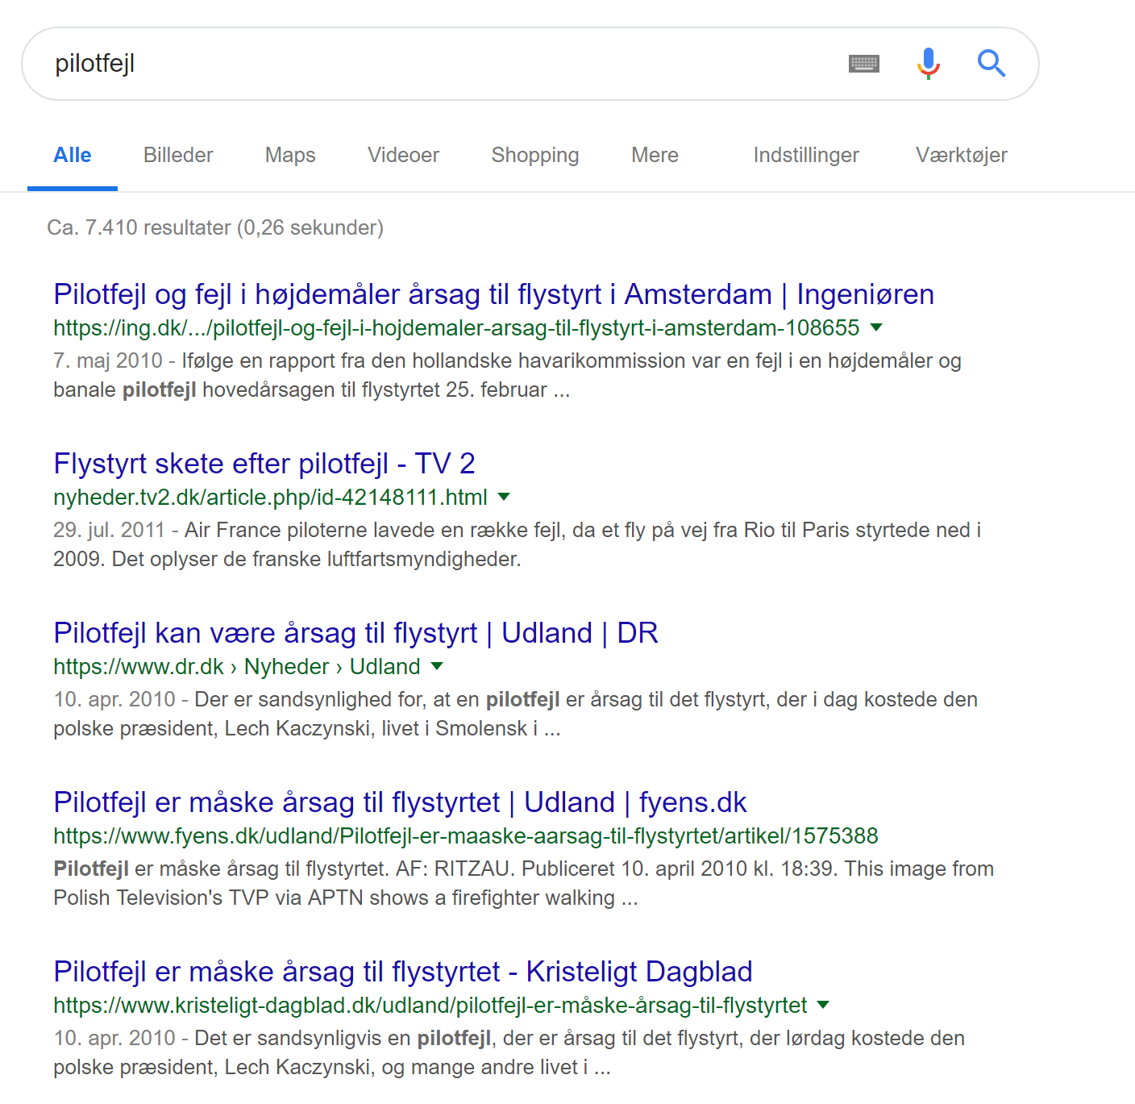
Pilotfejl -> brugerfejl

Slide 38
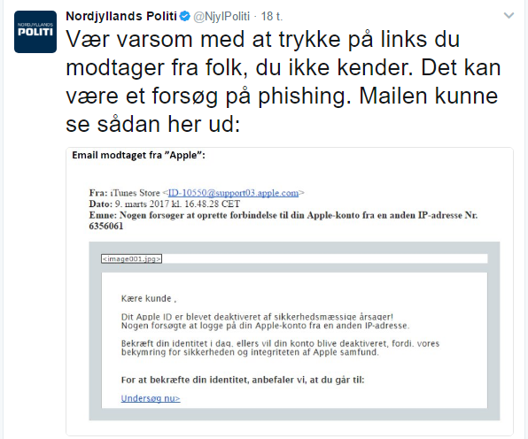

Pishing mail

Slide 39
Hvem har ringet ?
Telefonopkald
SMS og MMS

Slide 40
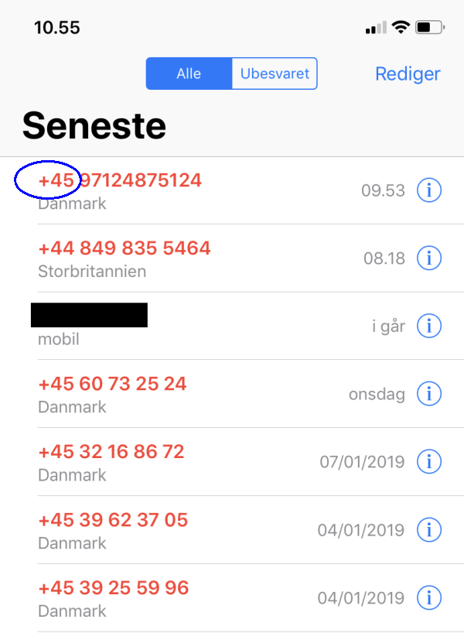
Hvem er det der ringer?
Opdater kontakter med kendte personer
Er det et dansk telefonnummer?
Tjek ukendte numre på:
  https://krak.dk
  https://118.dk

Slide 41
Den falske Microsoft IT Supporter
Hvad kan han se om min Pc http://ipaddress.com

Slide 42
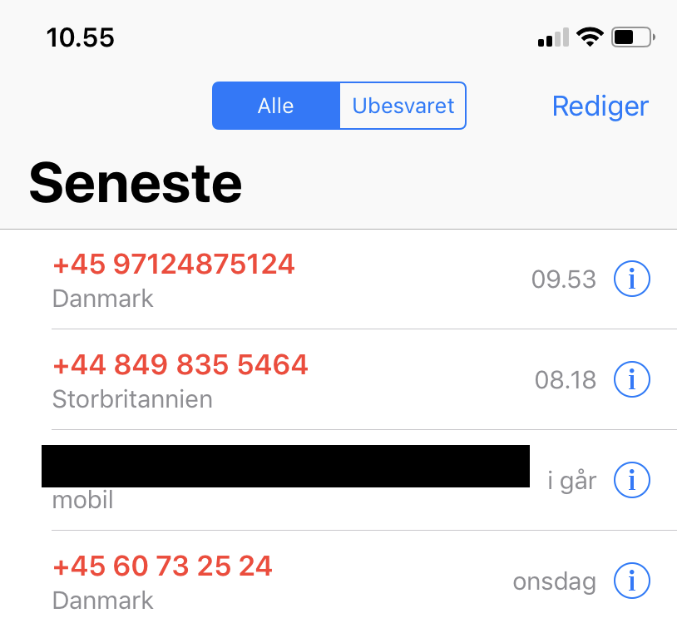
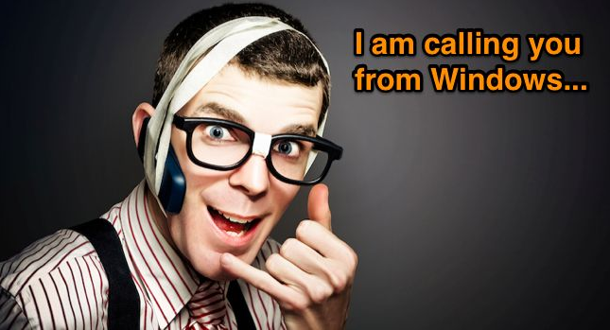
Den falske Microsoft IT Supporter Medarbejder
Nets
Danske Bank
Hvad kan han se om min Pc http://ipaddress.com

Slide 43

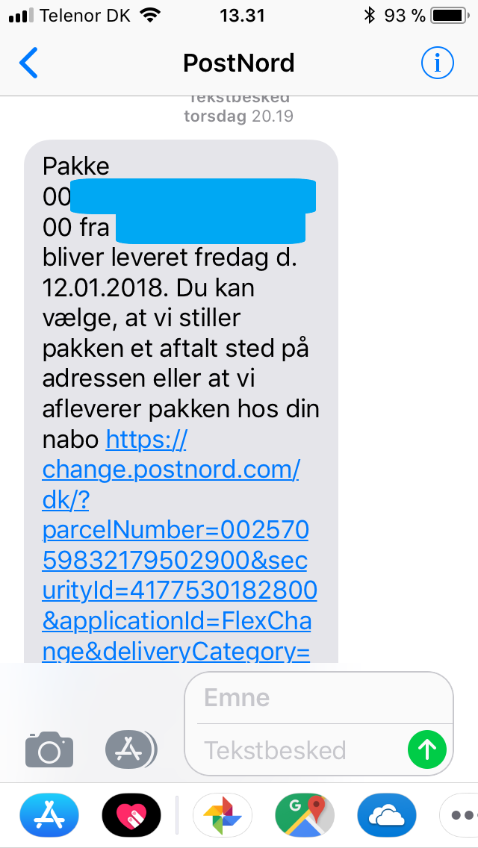
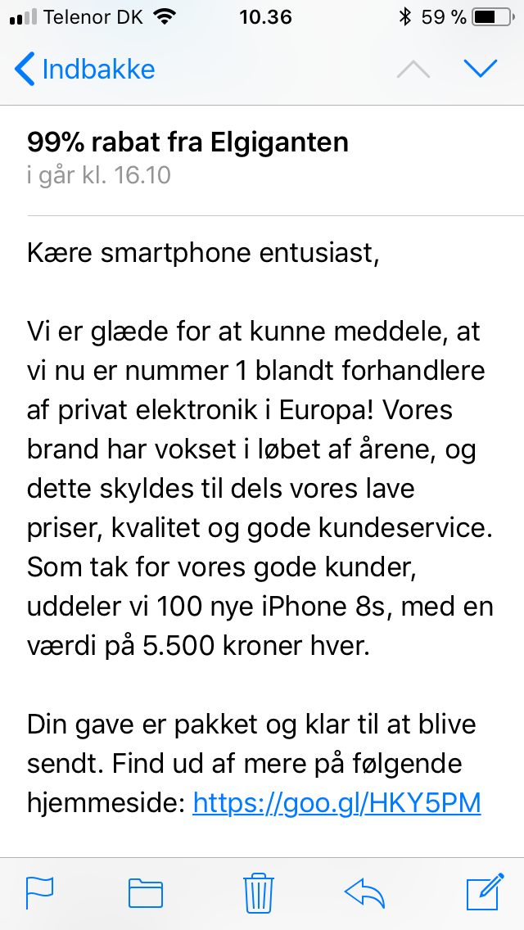
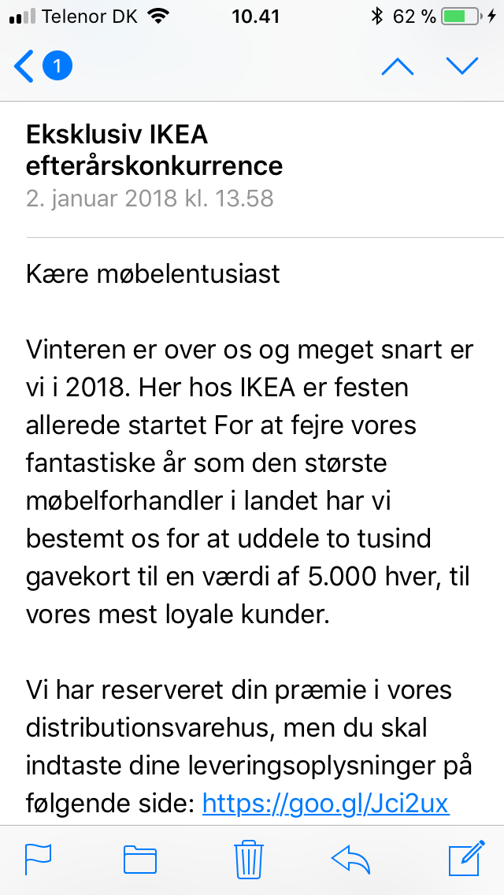
SMS -> Fup eller Fakta

Slide 44
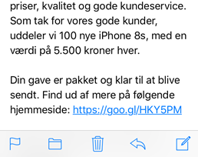
URL shortening på godt og ondt
Her er links til materialet, som jeg har publiceret via mit Google Drev.
PDF versionen findes på http://bit.ly/2vSypJV
Anvendes for at forkorte link til en webside. Meget anvendt i sms, på Twitter og Facebook
Hvor fører det hen
https://www.websiteplanet.com/da/webtools/redirected

Slide 45
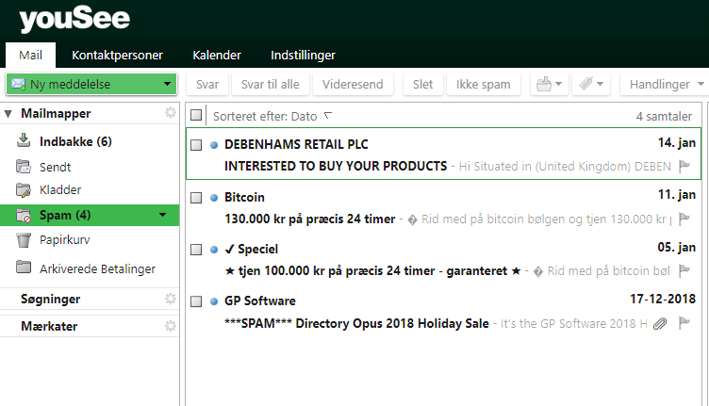
Spam mappen

Slide 46
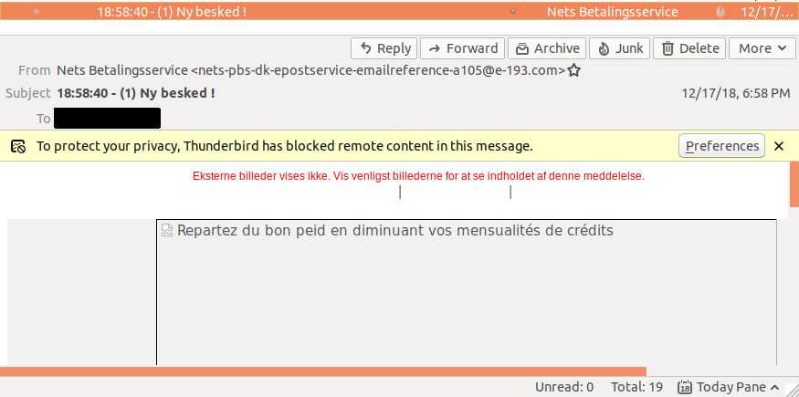
Phishing mail

Slide 47
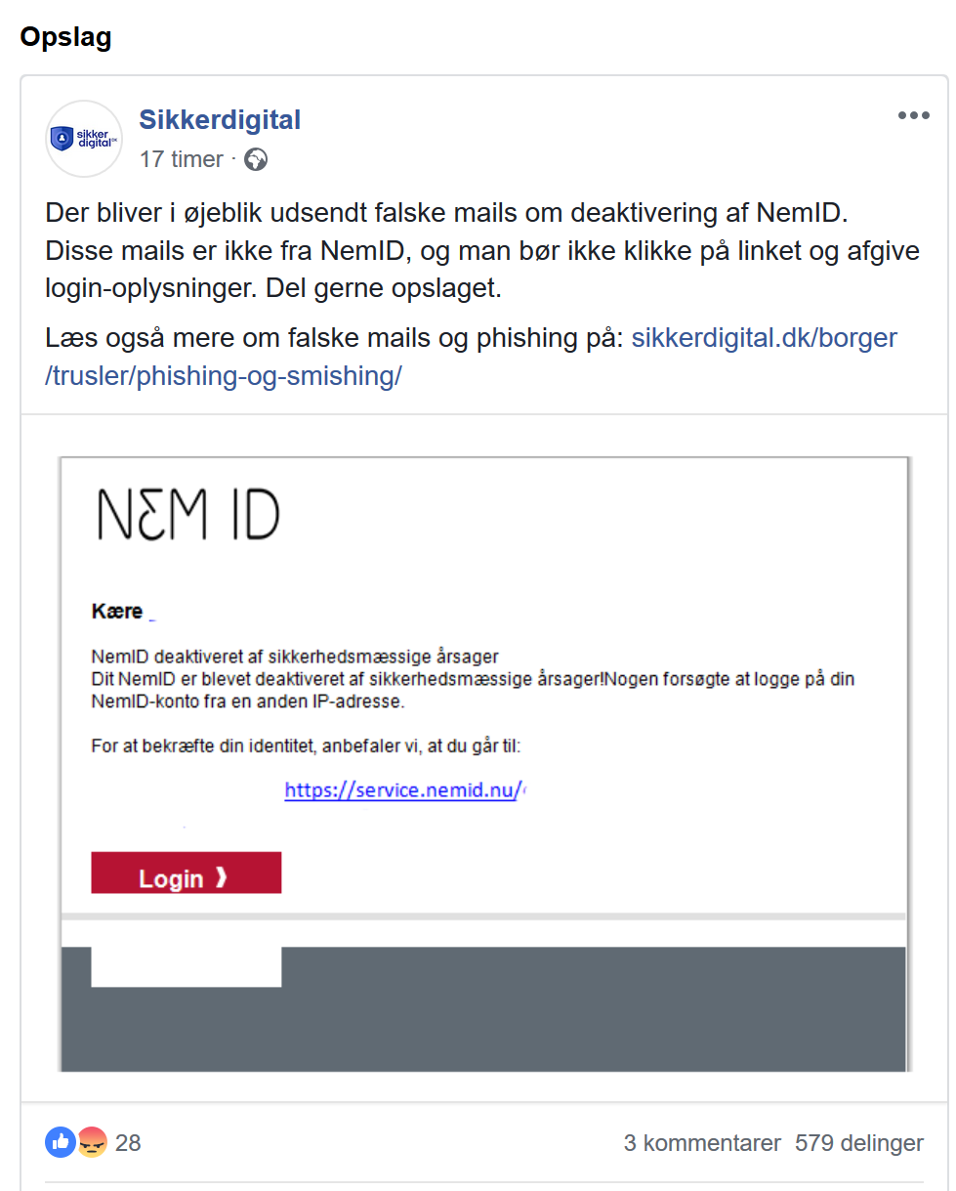
Phishing mail

Slide 48
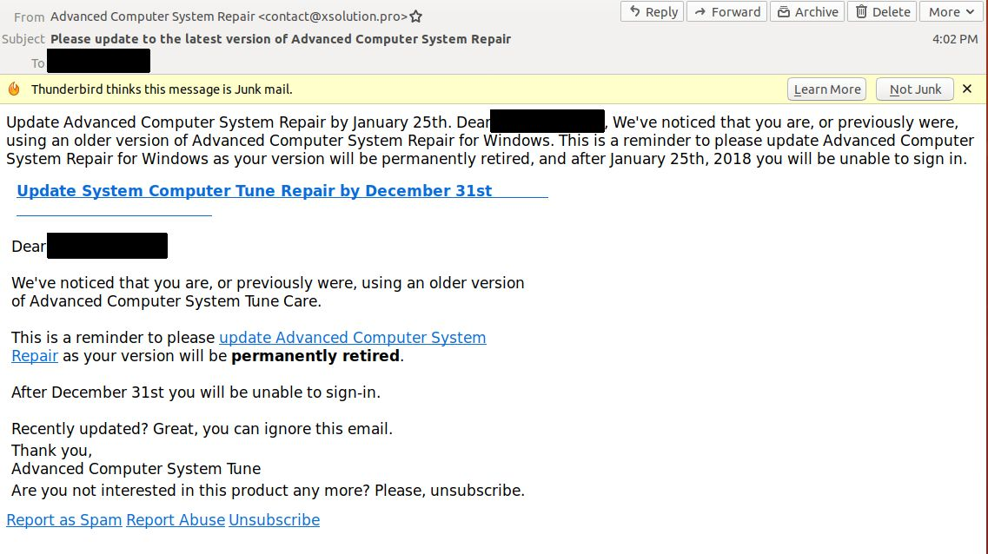
Phishing mail – Advanced System Care?!

Slide 49
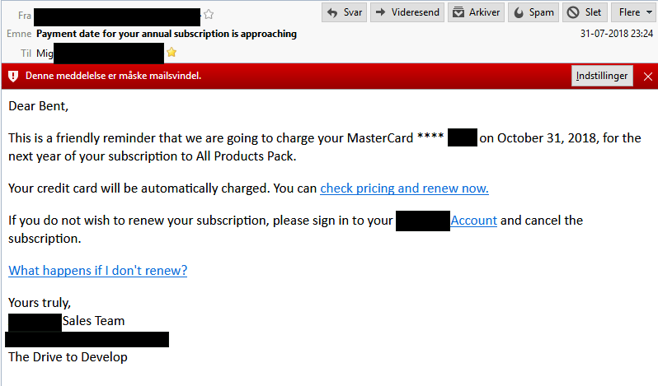
Denne er god nok

Slide 50
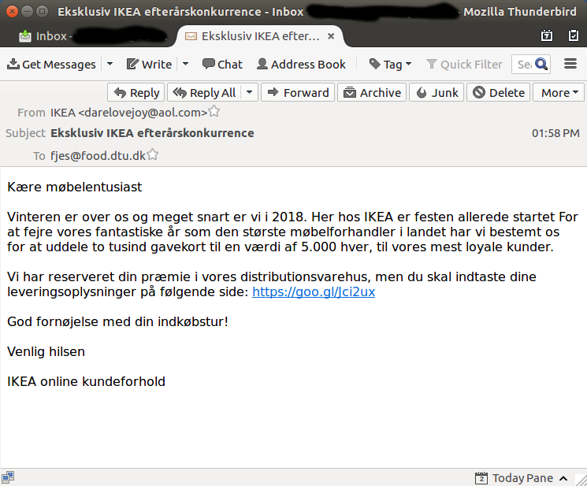
Phishing mail

Slide 51

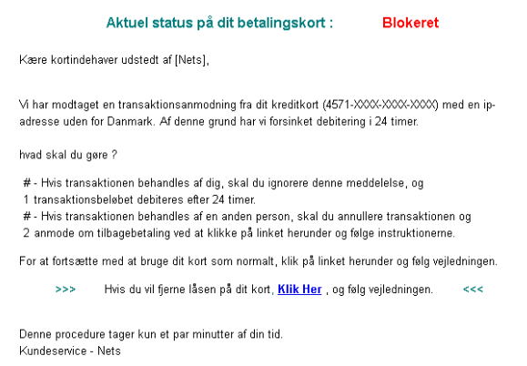
Phishing mail

Slide 52
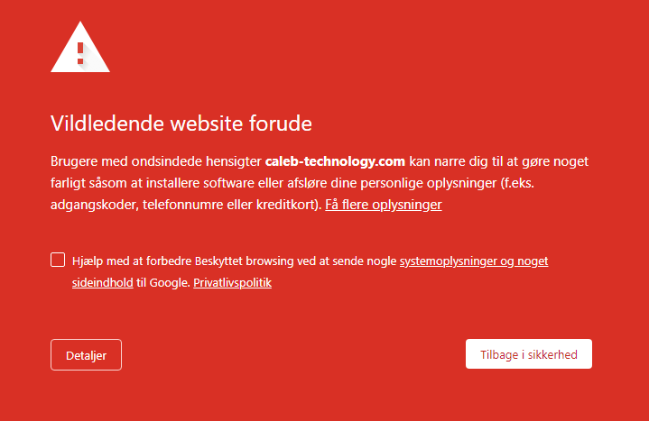
Browser beskyttelse

Slide 53
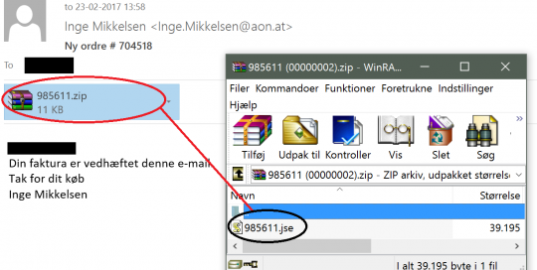
Mail med Ransomware – en zip fil

Slide 54
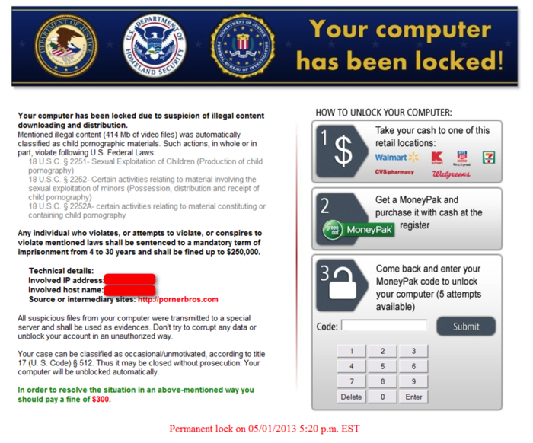
Ransomware – hindrer dig i adgang til dine data

Slide 55
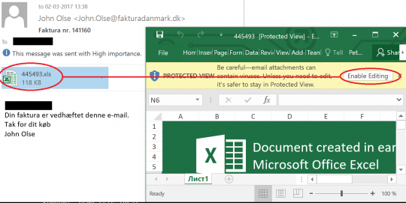
Mail med Ransomware – Excel regneark

Slide 56
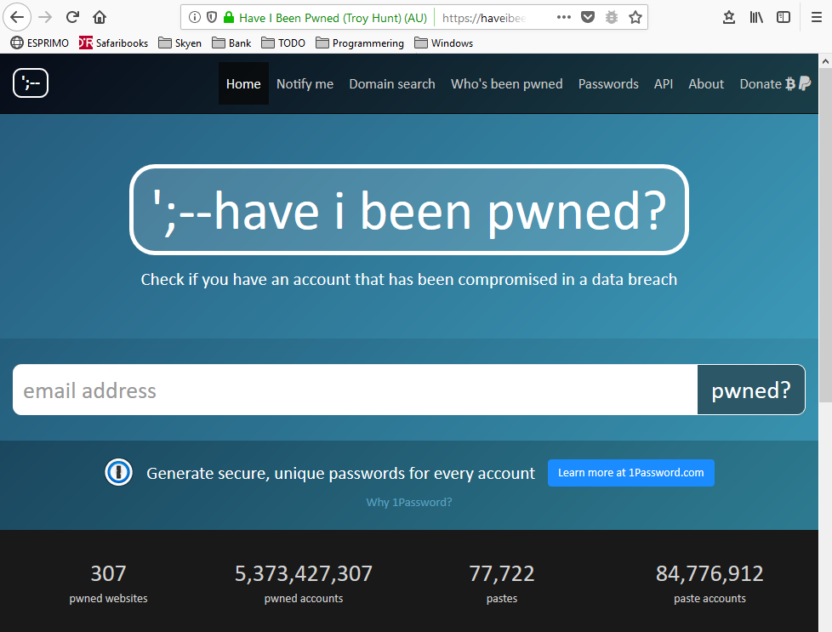
Er min mailadresse blevet kompromitteret? https://haveibeenpwned.com

Slide 57
Sikkerhed på sociale medier

Slide 58
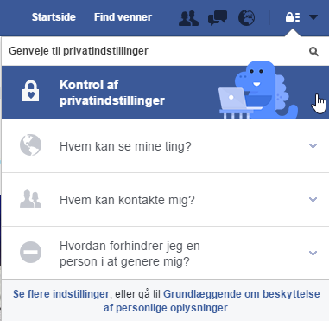
Facebook Sikkerhed
Sikker adfærd
Kendte personers anprisninger af produkter er normalt FUP
Konkurrencer er ofte FUP
Konkurrencer hvor deltagelse kræver at du deler er FUP
Ferie oplysninger, når du er kommet hjem.
Bliv kun venner med personer du kender/har mødt.
Del kun med dine venner
http://www.ekurser.nu/kursus/315

Slide 59
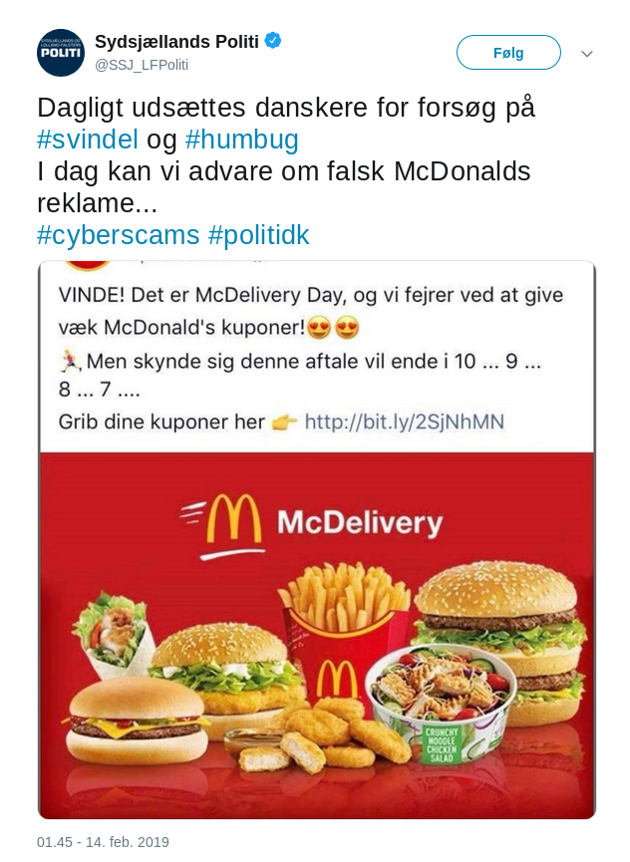
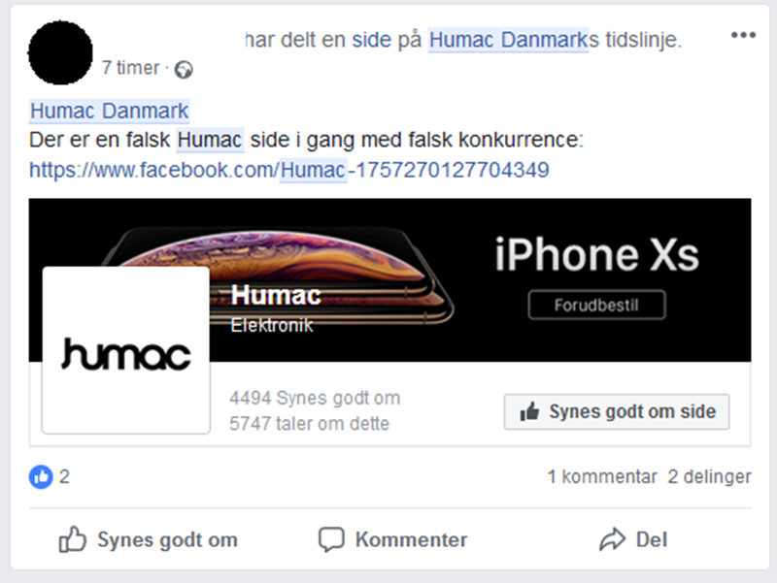
Facebook #svindel og #humbug

Slide 60

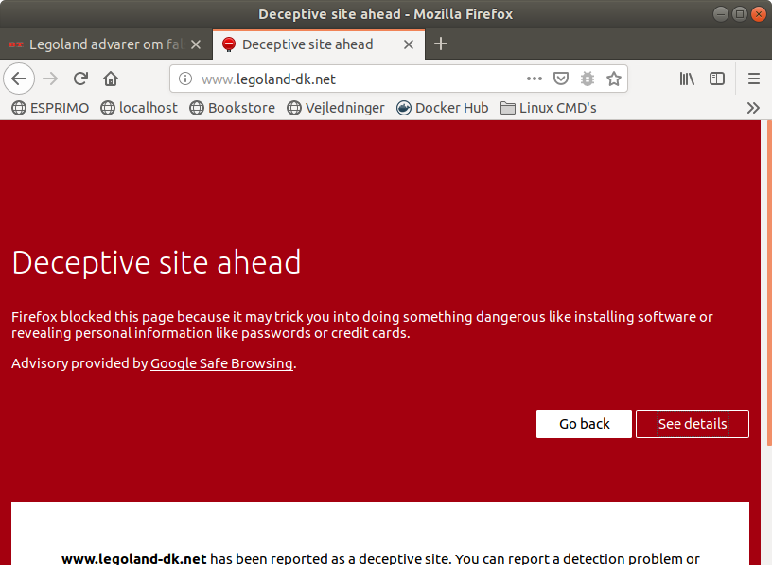
Falsk Legoland konkurrence
2
1

Slide 61
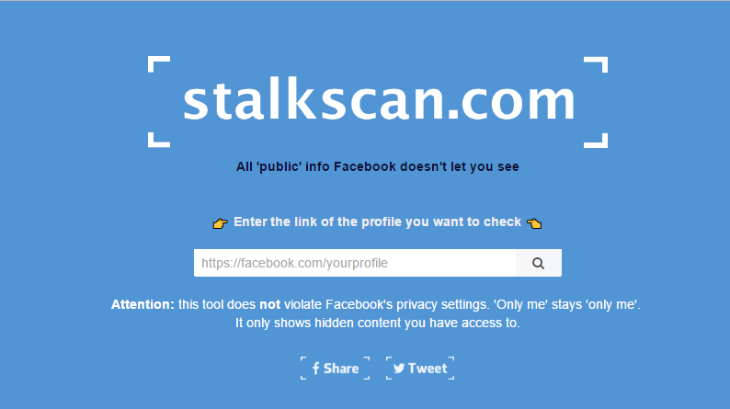
Hvad kan man se om min profil
http://stalkscan.com

Slide 62

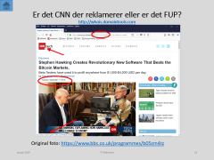
Browsersikkerhed
Se dig for inden du klikker på et link
Se efter hængelåsen før du indtaster personlige oplysninger
Bloker for tredjeparts cookies
Slet cookies <CTRL> + <SHIFT> + <DELETE>
Browse inkognito – så slettes alle spor når browseren lukkes
Brug eventuelt en addblocker og script blocker
https://itsupport.brundtoe.dk/2016/10/17/browser-sikkerhed/

Slide 63
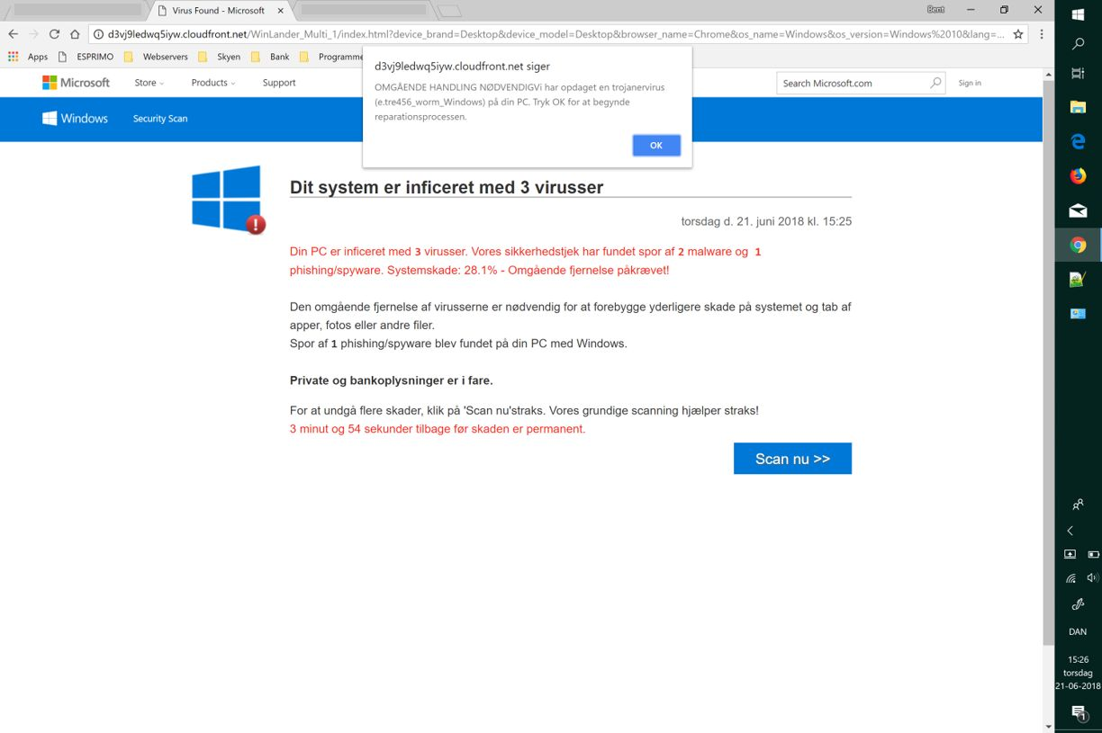
Er Pc’en inficeret eller på vej til at blive det?

Slide 64
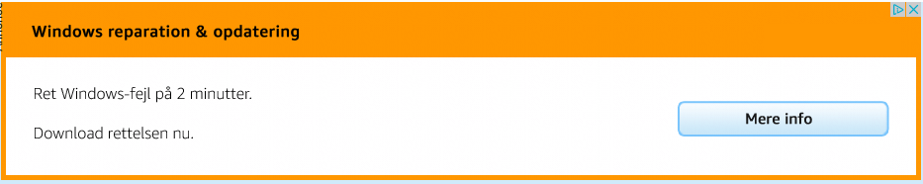
Opfordringer til at rense din Pc
Dette er ofte starten på en masse bøvl
Gratis versionen kan kun finde fejl ikke rette
Er ofte starten på installation af mange mærkelige programmer

Slide 65

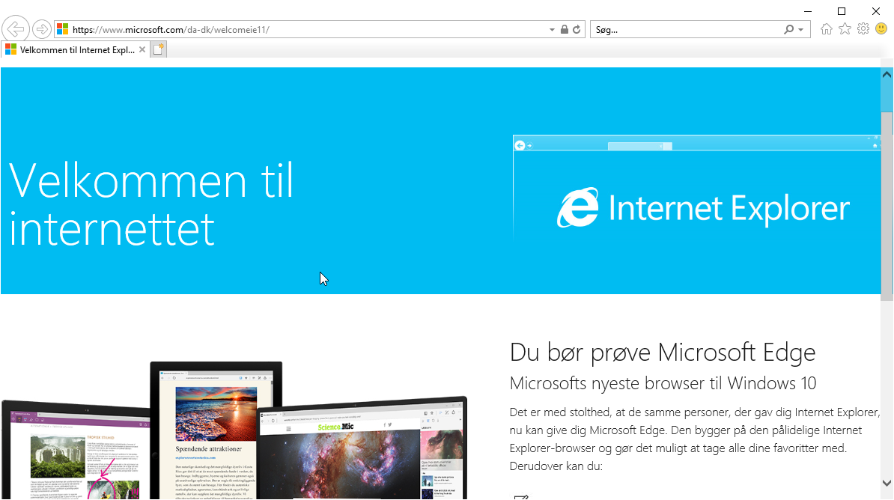
Internet Explorer i 2019
Understøtter ikke nyere web standarder
Sikkerhedsrisiko
Microsoft fraråder anvendelse til web browsing
Microsoft anbefaler kun anvendelse på firmanetværk

Slide 66
Browser beskyttelse
Brug din sunde fornuft før du klikker på et link
Opret favoritter til de mest brugte sider
Tjek hængelås og websidens adresse
Browser plugin anti AdWare og spyware (indgår i de fleste antivirus programmer)
Reklameblokering --> Adblocker
Opsætning af browser
  Cookies herunder tredjeparts – brug godkendte sites
Slet browserdata <CTRL> + <SHIFT> + <DELETE>
Inkongito/Privat browsing
  IE, Edge og Firefox <CTRL> + <SHIFT> + P
  Chrome <CTRL> + <SHIFT> + N
Brug to browsere – Den ene med ”sikker opsætning”

Slide 67
Hvor fører linket hen
DK Hostmaster administrerer danske Internetdomæner
https://ekstrabladet.dk/nyheder/samfund/pia-koebte-legetoej-i-fakta-endte-paa-haard-porno-side/7334579
Kontrol hos Hostmaster https://dk-hostmaster.dk
Kontrol hos Whois http://whois.domaintools.com/

Slide 68

Husk favoritter i browsere

Slide 69
Hvad betyder hængelåsen
Forbindelsen mellem serveren og din browser er krypteret.
Hængelåsen giver ingen garanti for, at siden ikke er en FUP side.

Slide 70

Er siden sikker ?

Slide 71

Sikkerhed i browseren
?
Dagen efter var fejlen rettet https://oversvommelse.kyst.dk/

Slide 72



Hængelåse og certifikater
1
2
3
Google Chrome version 76 viser ikke navn på EV certifikat (september 2019)
https://www.fairssl.dk/vejledninger/hvad-er-ssl-certifikater
https://itsupport.brundtoe.dk/2017/11/18/den-groenne-haengelaas

Slide 73



Domæne valideret SSL certifikat
1
2
3

Slide 74



Firma valideret SSL certifikat
1
2
3

Slide 75
Cookies
Cookies bruges bl.a. til at målrette annoncer
Indkøbskurven på en website er ofte en Cookie
Cookies anvendes til at indsamle informationer om brugernes adfærd
Oplysningerne som indsamlet sælges
Cookies er normalt uskadelige
Cookie boksene kan blot lukkes
Anbefalinger
  Slå tredjeparts cookies fra i din browser, giver færre reklamer
  Slet browserdata manuelt eller brug Privat browsing

Slide 76
Eventuelt Live demo
  Firefox indstillinger
    Privatliv og sikkerhed
      Beskyttelse mod sporing
      Historie
      Cookies
  Google Chrome
    Privacy badger

Slide 77
Det gode password
Jo længere jo bedre
Genbrug ikke passwords
Brug eventuelt en password husker
Brug to- faktor identifikation hvor muligt
Registrer mobilnummer på relevante konti
Ha’ en ekstra mailkonto til gendannelse af password
https://itsupport.brundtoe.dk/2016/10/18/det-gode-password/

Slide 78
Der skal to parter til at sikre det gode password
Du kan beskytte dig ved at
  Have gode passwords
Du har ingen indflydelse på hvordan Det offentlige og firmaer beskytter dine
  Kodeord og kreditkort
  Personlige oplysninger
https://aldomann.github.io/random/zxcvbn/

Slide 79
Det gode Password
Nye anbefalinger fra juni 2017
  Jo længere jo bedre
  Brug en frase (del af sætning)
  Ingen krav til Store og små bogstaver, tal og specialtegn
  Skift kun ved mistanke om kompromittering
Brug en vrøvle sætning
  hesten-halter-springer-voldsomt
Referencer
https://www.theverge.com/2017/8/7/16107966/password-tips-bill-burr-regrets-advice-nits-cybersecurity
https://aldomann.github.io/random/zxcvbn/

Slide 80
Råd til bedre passwords
Slå to-trinsbekræftelse til på digitale tjenester som fx Facebook, Gmail og iCloud
Brug altid mindst 12 tegn i dine passwords.
Placér specialtegn, store bogstaver og tal forskellige steder i passwordet – og ikke kun i starten eller til sidst.
Skift dine passwords jævnligt og variér dem på tværs af forskellige konti.
Brug fx sætninger fra dine yndlingssange som inspiration til dine passwords.
Registrer dit mobilnummer på dine konti til brug for to faktor ID og ved glemte password.
Hav en ekstra mailkonto til genskabelse af password.

Slide 81

Password – jo længere jo bedre
Tiderne ovenfor er fra 2016
Se også gør det selv tjek kodeord
https://www.version2.dk/artikel/check-selv-styrken-dine-kodeord-med-hashcat-1072974

Slide 82

Hjælp til at huske password
Gem ikke password i browseren
Brug Password husker.
Dashlane
Keepass
LastPass
1Password
”Den lille sorte bog”
Læs mere
Sammenligning af password managers

Slide 83
Kodeordshuskere
Demo af LastPass
Demo af Keepass2
https://www.magicaljellybean.com/keyfinder/
https://www.magicaljellybean.com/passwdfinder/
Fungerer bedst på Windows 7 og 8.1

Slide 84
Jeg kan ikke huske mine password
Passwordhusker (Dashlane, 1Password, LastPass, Keepass m.fl.)
  Du skal huske et godt og langt password
  Eksempel på password fra en passwordhusker
    Q0Co5p[$s/8kxY?nNf$/K#jR|
Skriv en del af passwordet ned – husk selv den manglende del
Brug en vrøvle sætning
  hesten-halter-springer-voldsomt
Gemme i browser er usikkert (Nirsoft Password Recovery)

Slide 85

NemID nøgleapp
App’en er et supplement til dit nøglekort, og kan ikke stå alene.
Husk derfor altid at gemme dit nøglekort!
App’en bygger på ”anmodninger” og er ikke en digital kopi af dit nøglekort.
Ved brug af appen består NemID
fortsat af to faktorer:
noget du ved (brugernavn og adgangskode)
noget du har (nøgleapp)
https://www.nemid.nu/dk-da
Notes:
Formål med slide:
Sikkerhedsaspektet: Hvorfor en app? Her er alternativet til et billede af nøglekortet ☺
Forklaring af funktionaliteten – ”anmodninger” forklaret. (log-in og signering)
Forudsætning for at gennemføre øvelsen
App’en er downloadet – virker både til IOS og Android
App’er er aktiveret (indrulleret – 1 times varighed)
Deltagere har deres nøglekort/nøgleviser med.

Slide 86



Login på Pc med Apple-id – to faktor ID

Slide 87


To faktor login og biometri
To faktor login
  Nøglekort eller viser (NemId)
  SMS (fx gmail)
Biometri
  Fingeraftryk (fx tablets og smartphones)
  Iris scanning
  Ansigtsgenkendelse -> Windows Hello

Slide 88
Netværkssikkerhed
Beskyt dit trådløse med et selvvalgt password
”Glem netværk” på dine enheder
Slå Wifi og Bluetooth fra, når det ikke anvendes
Undgå åbne netværk
Brug evt. VPN forbindelse på åbne netværk
https://itsupport.brundtoe.dk/sikkerhed/netvaerkssikkerhed/

Slide 89
Netværkssikkerhed
Slå Wifi og Bluetooth fra når det ikke benyttes
Hvilke netværk har jeg sidst været på
Smartphones
  Netværksdeling – Aktiver kun ved anvendelse
Anvendelse af ubeskyttede netværk er risikabelt
  Brug VPN APP. Eksempelvis Avast, Avira og AVG
Router
  Skift password for administrator og password for netværkslogin
  Ret eventuelt netværks-id SSID
  Lav en aktiv liste over udstyr der må kobles på trådløst

Slide 90


Netværkssikkerhed

Slide 91


Husk Selvvalgt password på Routeren
https://mitwifi.dk

Slide 92

Netværkssikkerhed - AVG

Slide 93

Sikkerhedssoftware
Se briefing om
Windows Defender
iPhone og iPad sikkerhed (der er også slides om Android)
https://itsupport.brundtoe.dk/sikkerhed/antivirus-og-firewall/

Slide 94
Hold dine enheder opdateret
Opdater operativsystemet
Opdater dine programmer og apps
Fjern programmer og apps, som du ikke anvender
Hent kun programmer og apps fra ”godkendte” kilder
Ryd op – fjern midlertidige filer
https://itsupport.brundtoe.dk/2016/05/15/vedligeholdelse-af-en-pc/

Slide 95
Se detaljerne i briefingerne
Windows Update
iPhone Sikkerhed (også noget om Android opdateringer)

Slide 96
Tag backup af dine data
Brug de indbyggede backup muligheder i operativsystemerne.
Brug skyen til synkronisering
Særligt for Pc
  Brug tredjeparts backup program
  Tag backup til en ekstern USB disk
https://itsupport.brundtoe.dk/windows/backup-og-gendannelse-af-pc/

Slide 97
Detaljer om backup
Se briefing om Pc-vedligeholdelse

Slide 98

Kryptering
Alle data på en ikke krypteret harddisk kan læses
Hvis man kan boote PC’en
Eller tager harddisken ud os sætter den i en harddiskboks.
En iPad og en iPhone er krypteret, når den er låst
En Android Enhed kan være krypteret
https://itsupport.brundtoe.dk/2016/10/18/kryptering-af-data/

Slide 99

Kaspersky Rescue Disk

Slide 100
Hvordan kan jeg kryptere mine data
E-Boks
  Dokumenter kan uploades til E-boks
BitLocker på Windows 7, 8, 8.1 og 10 Professional.
Dokumenter og billeder i skyen hos Google, iCloud og Dropbox er krypterede.
OneDrive Microsoft krypterer kun under transport. Kun business versionen krypterer når data ligger i skyen.
Dokumenter som synkroniseres til skyen bør også beskyttes på Pc’en.
  https://www.boxcryptor.com kan kryptere lokalt inden det lægges i skyen (Google, DropBox, Box og OneDrive).

Slide 101

VeraCrypt
https://www.veracrypt.fr/en/Home.html

Slide 102
Pc Kryptering
7 zip og WinZip
  Kan kryptere en zipfil
AVG Antivirus Protection Pro
  Kan kryptere en mappe på en Pc
  Når mappen er åben fungerer den som et ekstra Disk Drev.
Veracrypt
  https://www.veracrypt.fr/en/Home.html
PGP (Pretty Good Privacy)
  Overtaget af Symantec og kræver betaling
  Open source version https://www.gnupg.org/

Slide 103

Hvad gør man når det er gået galt
Windows Pc
    Windows 10 lav en ren installation
    Alle versioner Indlæs en systembackup og en databackup
Tablet og smartphone
    Nulstil enheden
    Genstart enheden – backup fra skyen indlæses automatisk

Slide 104
Gendanne tablet, smartphone og Mac
Gendanne en iPhone eller iPad
  Nulstille: https://support.apple.com/da-dk/HT201351
  Genstart og indstil iPhone/iPad
Gendanne en Mac
  Indlæs backup fra TimeMachine
  Tænd Pc og hold <CMD> + R nede indtil Recovery dialogen vises.
Gendanne en Android Telefon eller Tablet
  Læs vejledningen på producentens hjemmeside
  Søg på Youtube
  Eksempel https://www.youtube.com/watch?v=EeWiML00i9E

Slide 105
Hvad fejler min Pc er den inficeret?
Symptomer
  Min PC er meget langsom
  Programmer fungerer underligt
  Min Pc er låst. Jeg kan ikke logge ind
  Jeg kan ikke åbne mine dokumenter
  Der er mange mislykkede opdateringer fra Windows Update
  Min browser opfører sig mærkeligt
Diagnose
  Det kan være en infektion
  Det kan være en Pc der er sandet til grundet manglende vedligeholdelse
Behandling
  Rensning eller geninstallation

Slide 106
Skal jeg rense eller gendanne min Pc
Pc kan genstartes til fejlsikret tilstand?
  Forsøg med en rensning før geninstallation.
Pc er låst
  Genstart med Kaspersky Rescue Disk fra USB Stick
  Forsøg rensning
  Kopier eventuelt data til USB stick/disk
Virker det ikke så gå til gendannelse!
Skjult slide viser renseværktøjer
https://itsupport.brundtoe.dk/2016/05/02/rense-din-pc/

Slide 107
Annoncer for Rense- og optimeringsværktøjer
Brug Windows 10 indbyggede værktøjer
Se præsentationen om PC vedligeholdelse

Slide 108
Udvalgte værktøjer til rensning af en Pc
Fra www.bleepingcomputer.com
  AntiRoot Kit
    Rkill
    RougeKiller
    TDDS Killer
  Adware, PuP og spyware (tjek med bleeping)
    AdwCleaner
    Malwarebytes Anti Malware
    Emsisoft Emergency Kit
    Sophos
    HijackThis
Antivirus producenterne har også Rescue Værktøjer

Slide 109
Kan du redde dine data før geninstallation?
Har du lavet og afprøvet en backup af dine data ?
Er din mailkonto IMAP eller POP3 ?
Bruger du webmail eller mail-klient ?
Har du dine dokumenter og billeder i skyen ?
Hvor er dine data fra slægtsforskning o. lign ?
Redningsforsøg
Start din Pc fra USB stick med et Linux operativsystem
  Kaspersky Rescue Disk http://support.kaspersky.com/viruses/rescuedisk
  Linux Ubuntu Live USB Stick
  Linux værktøj https://partedmagic.com/ ( 9 USD)

Slide 110
Gendannelse
Jeg har en sikkerhedskopi af system og eller data
  Start Pc og formater harddisken
  Indlæs sikkerhedskopien
Jeg har ikke en sikkerhedskopi
  Jeg har Windows 10
    Hent med en anden Pc Windows 10 Migration Tool
    Geninstaller Windows 10
  Jeg har Windows 7 og 8.1 som var på min Pc, da jeg købte den.
    Gendan til fabrikstilstand

Slide 111
Afslutning
Udvalgte anbefalinger

Slide 112
Udvalgte Anbefalinger om Informationssikkerhed
Brug sikkerhedssoftware som antivirus og firewall.
Har du en Windows Pc så brug en standard brugerkonto.
Hold dit operativsystem og dine programmer opdateret.
Tag backup af dine data og opbevar flere kopier
Vær opmærksom på, hvor et link i mail, sms og på Websider fører dig hen.
Brug gode passwords, genbrug dem aldrig, brug en passwordhusker og brug to faktor identifikation hvis muligt.
Beskyt dine private oplysninger på sociale netværk og indtast kun personlige oplysninger, når der er en hængelås på websiden.
Beskyt dit netværk med et selvvalgt kodeord og undgå hvis muligt åbne netværk.
https://itsupport.brundtoe.dk/2017/03/21/anbefalinger-om-informationssikkerhed/

Slide 113

Spørgsmål
Bent Brundtø
E-mail: support@brundtoe.dk
Yderligere Detaljer findes på https://itsupport.brundtoe.dk

Slide 114
Refleksion
Giver indlægget om sikkerhed anledning til at du vil ændre din adfærd på Internettet for:
  at sikre din PC, tablet og smartphone mod, at uvedkommende får adgang til dine data (dokumenter, mails og billeder),
  at at du beskytter dine data mod at blive ødelagt,
  at du altid kan få adgang til dine data, når du skal bruge dem.

Slide 115
Udvalgte Råd til den usikre bruger
Synkroniser billeder til Google Fotos
ET godt password er bedre end mange usikre
Brug en standardkonto (Admin konto til it support)
Ryd op i browser med <CTRL> + <SHIFT> + <DELETE>
Klik ALDRIG på link i mail og SMS
Indtast kun personlige oplysninger, når der er hængelås på websiden og kontroller adressen
Favoritter i browseren til Bank, SKAT, borger.dk og e-Boks
Hvis et tilbud er ”for godt” så er det FUP
Windows Update: Lad Pc stå tændt et par nætter hver måned og genstart næste morgen.
Brug Windows Defender
Husk at tage en backup til ekstern USB DISK
Gem vigtige dokumenter i E-Boks

Slide 116
Sikker adfærd på nettet - 1
Brug sikkerhedssoftware som antivirus og firewall.
Hold programmer opdateret.
Tag sikkerhedskopi af dine data.
Undlad at klikke på links eller vedhæftede filer i e-mails, du får tilsendt uopfordret.
Undersøg adressen på et websted, før du udfylder formularer med fortrolige oplysninger. Oplys generelt kun fortrolige oplysninger på netsteder, du har tillid til.
Beskyt dit trådløse netværk med adgangskode.
Undgå at sende følsomme data over åbne trådløse netværk (netværk uden kryptering) eller via ukrypteret e-mail.

Slide 117
Sikker adfærd på nettet - 2
Brug VPN (virtuelt privat netværk), hvis du bruger åbne trådløse netværk.
Hvis du har brugt et åbent trådløst netværk, så sæt din telefon/computer til at glemme det bagefter.
Brug forskellige passwords til alle tjenester. Du kan evt. holde styr på dine passwords med et password manager-program.
Slå to-faktor-autentifikation til.
Indstil privatlivsindstillingerne på sociale netværk, så de passer til dine krav.
Oplys ikke fortrolige og personlige oplysninger på sociale netsteder, debatsider og chatrum.
Hjælp dine børn med at lære sikker adfærd i den digitale verden.

Slide 118
Windows 10
Sikkerhedsrelaterede indstillinger
Windows Defender
Se præsentationen om Windows Defender

Slide 119
Vedligeholdelse med Windows funktioner
Se præsentationen om PC vedligeholdelse

Slide 120
Kilder 1
Sikker adfærd på Internettet
https://www.borger.dk/Sider/internet-og-sikkerhed.aspx
http://www.ekurser.nu/tema/24
https://dkr.dk/it
http://www.digitalsikkerhed.dk
Sikker E-handel
https://www.emaerket.dk
https://www.emaerket.dk/forbruger/tips-guides-og-gode-raad/saadan-spotter-du-en-fupbutik
https://www.emaerket.dk/forbruger/tips-guides-og-gode-raad/gode-raad-om-sikker-e-handel
https://www.forbrugerombudsmanden.dk/nyheder/forbrugerombudsmanden/pressemeddelelser/2018/forbrugerombudsmanden-advarer-mod-aktuelle-abonnementsfaelder/

Slide 121
Kilder 2
Download af programmer
https://ninite.com
https://www.iobit.com/
https://www.filepuma.com/
https://filehippo.com/
https://secunia.com
Rensning af computer
https://www.bleepingcomputer.com/
https://www.shouldiremoveit.com/
Backup
https://www.easeus.com/
http://www.aomeitech.com
https://www.macrium.com/

Slide 122
Kilder 3
Værktøjsprogrammer
https://ccleaner.com
http://www.glarysoft.com
http://www.auslogics.com
https://www.wisecleaner.com/
https://www.easeus.com/
http://www.aomeitech.com
Antivirus
https://www.av-comparatives.org
https://www.avg.com/
https://www.avira.com/
https://www.avast.com
https://www.winhelp.us/configure-windows-defender-in-windows-8.html

Slide 123
Kilder 4
Det gode password
https://www.dashlane.com
https://1password.com
http://www.nirsoft.net/password_recovery_tools.html
https://fe-ddis.dk/cfcs/CFCSDocuments/Passwordvejledning_22092016.pdf
https://uk.pcmag.com/password-managers-products/4296/guide/the-best-password-managers-of-2018
http://www.computerworld.dk/art/237982/biometrien-paa-vej-til-din-telefon-og-computer-disse-tre-loesninger-skal-afloese-1234-og-password1

Slide 124
Kilder 5
Boote en låst PC
https://support.kaspersky.com/viruses/rescuedisk
https://partedmagic.com
Kryptering
https://www.boxcryptor.com
https://www.veracrypt.fr/en/Home.html
https://www.7-zip.org/
https://www.gnupg.org
Ransomware
https://www.nomoreransom.org
https://heimdalsecurity.com/blog/what-is-ransomware-protection

